Slide 1

Καπνισμα και καρδιαγγειακα νοσηματα
Κουρέα Καλλιρρόη
Καρδιολόγος
Ιατρείο Διακοπής καπνίσματος Β’ Πανεπιστημιακής Καρδιολογικής Κλινικής
Π.Γ.Ν.ΑΤΤΙΚΟΝ

Slide 2
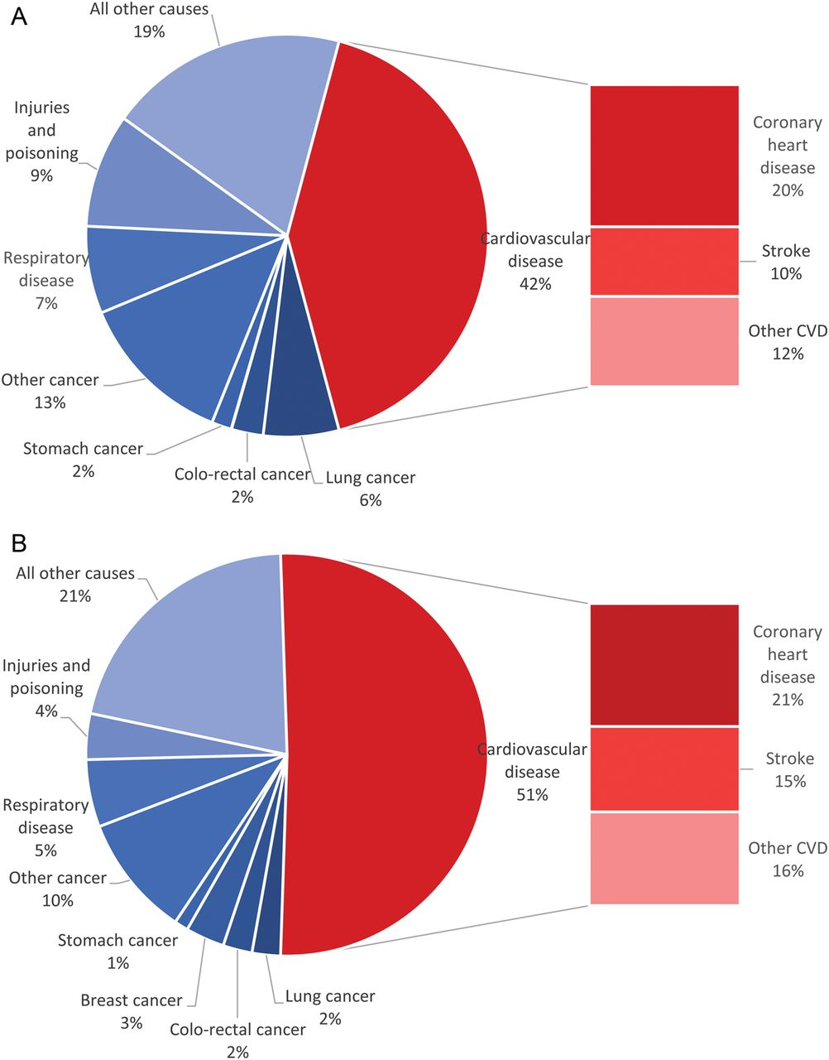

Ποσοστό θανάτων ανά αιτιολογία στην Ευρώπη ΑΝΔΡΕΣ (A) και ΓΥΝΑΙΚΕΣ (B).
Melanie Nichols et al. Eur Heart J 2014;35:2950-2959
Published on behalf of the European Society of Cardiology. All rights reserved. © The Author 2014. For permissions please email: journals.permissions@oup.com.
Notes:
Proportion of all deaths due to major causes in Europe, latest available year, among men (A) and women (B).

Slide 3
Καρδιαγγειακή θνησιμότητα για τους καπνιστές σε σύγκριση με τους μη καπνιστές
(hazard ratios were adjusted for age, educational level,
alcohol consumption, and body-mass index. Adapted from Jha et al.3).
HR, hazard ratios; CI, confidence intervals. 3260 N.A. Rigotti and C. Clair
http://eurheartj.oxfordjournals.org

Slide 4
INTERHEART study:
Από τους παράγοντες κινδύνου για οξύ έμφραγμα το κάπνισμα είναι δεύτερο μετά από την δυσλιπιδαιμία.

Slide 5
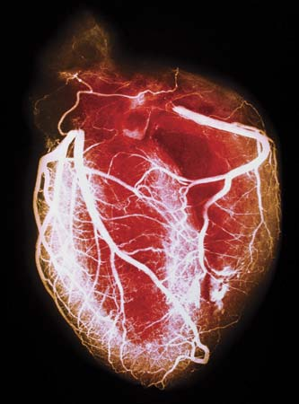
Κάπνισμα και καρδιαγγειακά νοσήματα
SCORE project:
O δεκαετής κίνδυνος για θανατηφόρο καρδιαγγειακό σύμβαμα είναι διπλάσιος σε καπνιστές σε σχέση με τους μη καπνιστές σε οποιαδήποτε ηλικία ανεξάρτητα από την αρτηριακή πίεση και τα επίπεδα της χοληστερόλης.
How tobacco smoke causes disease: the biology and behavioral basis for smoking-attributable
disease : a report of the Surgeon General. –, 2010.
Notes:
5
Reference:
14. The Non-Smoker’s Movement of Australia. Accessed URL:
http://www.nsma.org.au/facts/cardio2.htm
5

Slide 6
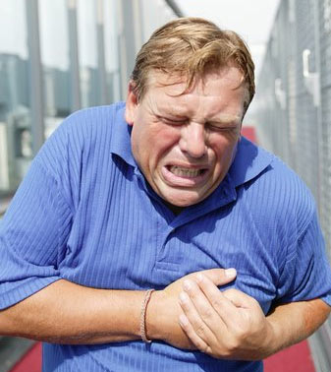
Κάπνισμα και καρδιαγγειακά νοσήματα
Το θανατηφόρο έμφραγμα του μυοκαρδίου είναι
4 φορές συχνότερο σε καπνιστές παρά σε μη καπνιστές
Drugs 2002;62 Suppl 2:1-9
Notes:
6
Reference:
15. Fagerstrom K. The epidemiology of smoking: health consequences and benefits of cessation. Drugs 2002;62 Suppl 2:1-9.
6

Slide 7
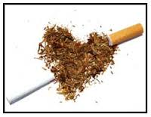
Ο αυξημένος κίνδυνος παραμένει στους καπνιστές ακόμη και όταν έγιναν διορθώσεις για διαφορές μεταξύ των τιμών των άλλων παραγόντων κινδύνου.
Πέρα από τη θέση του ως ένας ανεξάρτητος παράγοντας κινδύνου, το κάπνισμα έχει πολλαπλασιαστική αλληλεπίδραση με τους άλλους παράγοντες κινδύνου για στεφανιαία νόσο (USDHHS 1983).
Για παράδειγμα, η παρουσία μόνο του καπνίσματος διπλασιάζει τον κίνδυνο, ενώ η ταυτόχρονη παρουσία ενός άλλου παράγοντα κινδύνου εκτιμάται ότι θα τετραπλασιάσει τον κίνδυνο (2 × 2). Η παρουσία δύο άλλων παραγόντων κινδύνου σε συνδυασμό με το κάπνισμα αυξάνει περίπου οκτώ φορές τον κίνδυνο (2 × 2 × 2) σε σχέση με τα άτομα χωρίς παράγοντες κινδύνου που δεν καπνίζουν.
Friedman et al 1979. USDHHS 1983, 2001, 2004.Shaper.. 1985. Criqui et al. 1987. Ragland και Brand 1988? Shaten et al. 1991? Neaton, Wentworth 1992. Freund et al. 1993. Cremer 1997. Gartside et al. 1998. Wannamethee et al. 1998. Jacobs et al. 1999

Slide 8
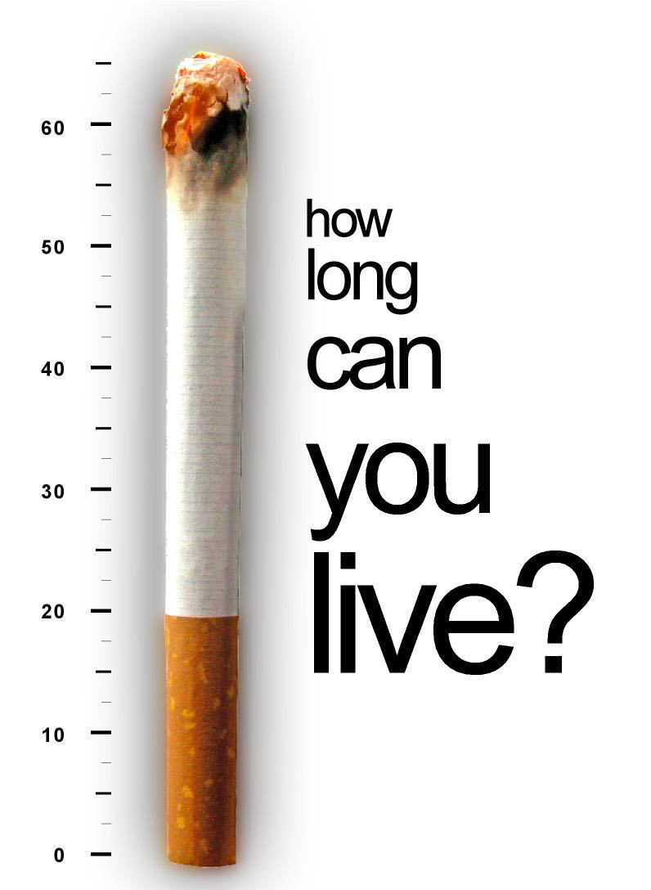
Αριθμοσ τσιγαρων ανα ημερα
Αυξημένος κίνδυνος εμφάνισης στεφανιαίας νόσου για όλα επίπεδα του καπνίσματος, και αυξημένος κινδύνος ακόμη και για τα άτομα που κάπνιζαν λιγότερα από πέντε τσιγάρα ανά μέρα.
Μια μετα-ανάλυση από πέντε μεγάλες μελέτες (καπνίσμα και στεφανιαία νόσος) δείχνει ότι η σχέση μεταξύ του των τσιγάρων ανά ημέρα και του σχετικού κινδύνου εμφάνισης της νόσου δεν είναι γραμμική.
Οι ερευνητές πρότειναν ότι η επίδραση του καπνίσματος στον κίνδυνο για στεφανιαία νόσου μπορεί να έχει έναν ουδό όπου χαμηλότερη έκθεση στο κάπνισμα αυξάνει αρκετά τον σχετικό κίνδυνο ενώ μεγαλύτερη έκθεση στο κάπνισμα δεν αυξάνει εξίσου τον σχετικό κίνδυνο.
How tobacco smoke causes disease: the biology and behavioral basis for smoking-attributable
disease : a report of the Surgeon General. –, 2010.

Slide 9
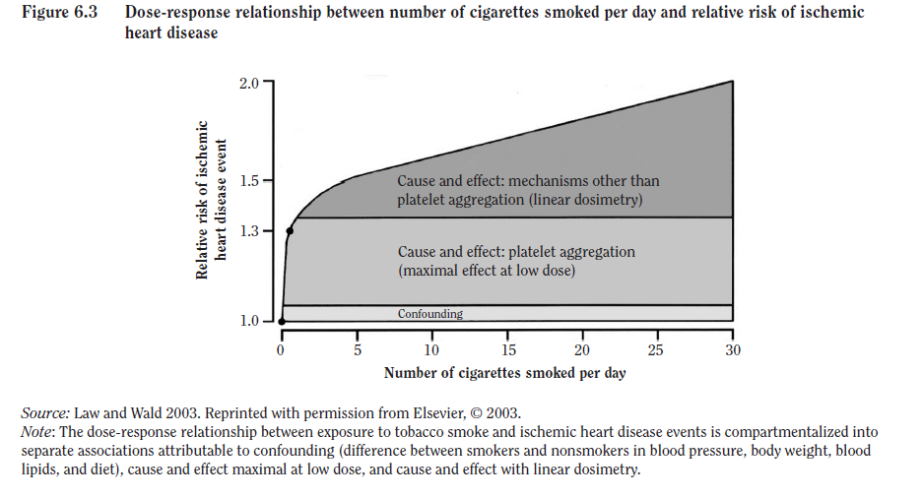
Σχέση μεταξύ του αριθμού των τσιγάρων που καπνίζονται ανά ημέρα και σχετικό κίνδυνο ισχαιμικής καρδιοπάθειας

Slide 10
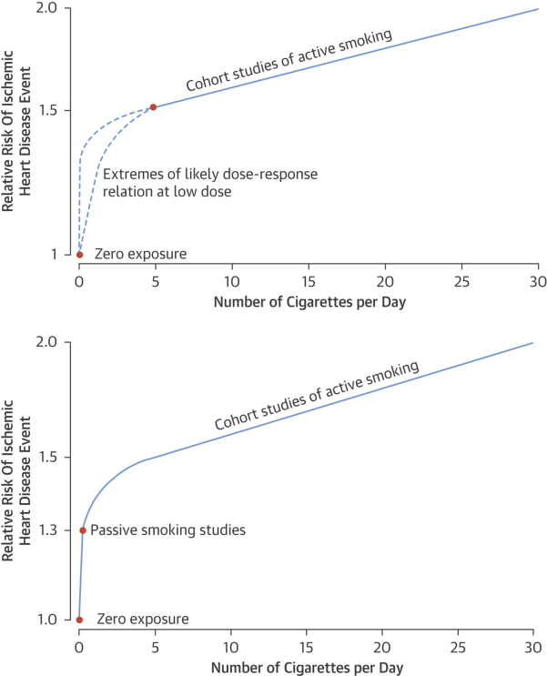
From: Cardiovascular Effects of Exposure to Cigarette Smoke and Electronic Cigarettes: Clinical Perspectives From the Prevention of Cardiovascular Disease Section Leadership Council and Early Career Councils of the American College of Cardiology
J Am Coll Cardiol. 2015;66(12):1378-1391. doi:10.1016/j.jacc.2015.07.037
Figure Legend:
Dose-Response Relationship Between Cigarette Smoke Exposure and Risk for Ischemic Heart Disease Events
Data from studies of environmental tobacco smoke exposure and of active smoking indicate that the relative risk of coronary heart disease events is significantly increased at even low levels of exposure.
Date of download: 1/31/2016
Copyright © The American College of Cardiology. All rights reserved.

Slide 11
Ο κίνδυνος για εμφάνιση στηθάγχης
5
4
3
2.6
Σχετικός κίνδυνος (95% CI)ª
2.0
2
1.6
1.0
1
0
Μη καπνιστές
1-14/ημέρα
15-24/ημέρα
≥25/ημέρα
Τσιγάρα/ημέρα
Καπνιστές
ªThe probability of an event (developing a disease) occurring in exposed people compared with the probability of the event in non-exposed people. Adjusted for age. Willett et al (1987) N Engl J Med 317(21): 1303-1309
Notes:
11
11
11
References
Willett WC, Green A, Stampfer MJ, et al. Relative and absolute excess risks of coronary heart disease among women who smoke cigarettes. N Engl J Med. 1987;317(21):1303-1309.
Willigendael EM, Teijink JAW, Bartelink ML, Peter RJG, Büller HR, Prins MH. Smoking and the patency of lower extremity bypass grafts: a meta-analysis. J Vasc Surg. 2005;42(1):67-74.

Slide 12
Αυξημένα ποσοστά εμφράγματος του μυοκαρδίου
Το κάπνισμα συσχετίζεται με τριπλάσια πιθανότητα για μη θανατηφόρο έμφραγμα του μυοκαρδίου σε σχέση με τους μη καπνιστές.
Μη καπνιστες
Πρώην καπνιστές
1-19
≥20
10
9
8
7
6
5
Odds ratio (95% CI)ª
4
3
2
1
0
Age <40 y
Age 40-49 y
Age 50-59 y
Age 60-69 y
Age ≥70 y
ªThe ratio of the odds of development of disease in exposed persons to the odds of development of disease in non-exposed persons. Teo (2006) Lancet 368(9536): 647-658
Notes:
12
12
12
Reference
Teo KK, Ounpuu S, Hawken S, et al; on behalf of the INTERHEART Study Investigators. Tobacco use and risk of myocardial infarction in 52 countries in the INTERHEART study: a case-control study. Lancet. 2006;368:647-658.

Slide 13
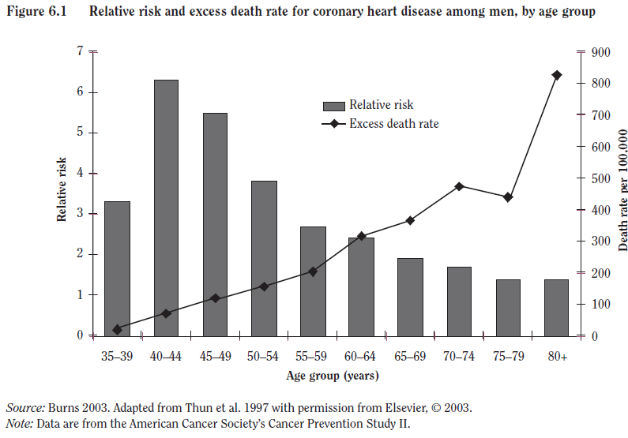
Σχετικός και επιπλέον κίνδυνος για στεφανιαία νόσο στους άνδρες, ανά ηλικιακή ομάδα
Παρόλο που ο σχετικός κίνδυνος μειώνεται με την αυξημένη ηλικία, ο απόλυτος αριθμός των θανάτων από καρδιαγγειακά αυξάνεται στους καπνιστές.

Slide 14
Καπνισμα και πρωιμη ΣΝ
Κάπνισμα ο συχνότερος παράγοντας κινδύνου 75-95% νέων εμφραγματιών καπνιστές έναντι 40-60% των ηλικιωμένων
Βαρείς καπνιστές (μέσος αριθμός σιγ/ημ=37±15)
Μέση ηλικία έναρξης καπνίσματος 16,5±3 έτη
Rallidis L, et al. Biomarkers 2009;14:401-5.

Slide 15
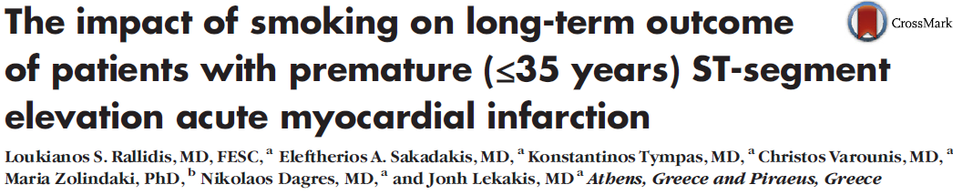
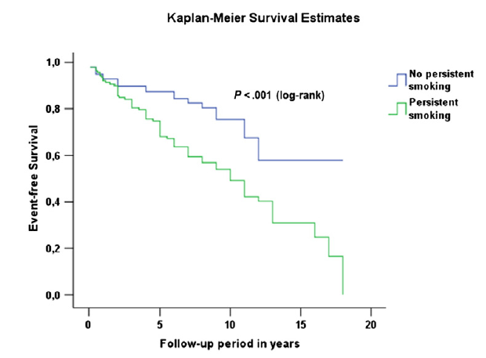
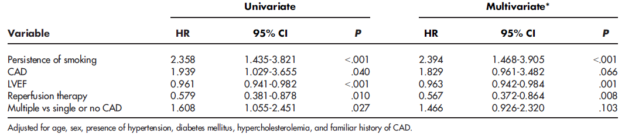
● 237 εμφραγματίες ≤35 ετών με διάμεση παρακολούθηση 9,1 ετών ● 58,6% συνέχισαν το κάπνισμα
38,4% καρδιακά συμβάματα
5,5% θνητότητα
Συνέχιση καπνίσματος μετά από διόρθωση ως προς το ΚΕ συνδεόταν με 2.2 φορές μεγαλύτερο κίνδυνο ανάπτυξης καρδιακού συμβάματος σε σχέση με τους μη καπνιστές
Am Heart J 2015;169:356-62.

Slide 16
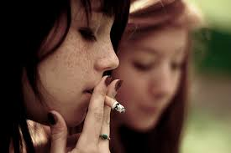
Το κάπνισμα σχετίζεται με ιδιαίτερα αυξημένο κίνδυνο καρδιαγγειακής νόσου στους νεότερους καπνιστές.
Ενώ η συνολική συχνότητα εμφάνισης της καρδιαγγειακής νόσου αυξάνεται με την ηλικία , ο επιπολασμός του καπνίσματος σε ενήλικες που είχαν υποστεί μη θανατηφόρο έμφραγμα ήταν υψηλότερος στην ηλικιακή ομάδα 30-39 ετών (81% των ανδρών και 77% των γυναικών), σε σχέση με την ηλικιακή ομάδα 60-65 ετών (45% των ανδρών και 36% των γυναικών).
Επιπλέον, ενώ ο κίνδυνος της καρδιακής προσβολής σε καπνιστές ηλικίας άνω των 60 ετών είναι τουλάχιστον διπλάσιος από αυτό των μη καπνιστών, ο κίνδυνος είναι τουλάχιστον πενταπλάσιος σε αυτούς που είναι μικρότεροι από 50 ετών
How tobacco smoke causes disease: the biology and behavioral basis for smoking-attributable
disease : a report of the Surgeon General. –, 2010.

Slide 17
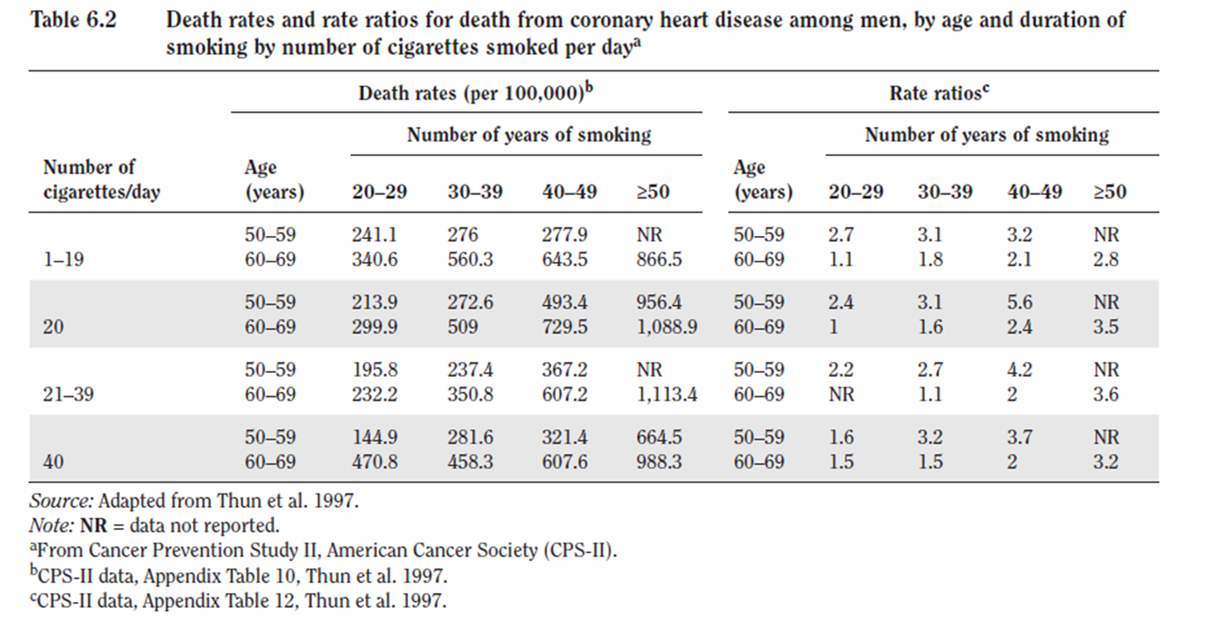
Διαρκεια καπνισματοσ
Για όλες σχεδόν τις ηλικιακές ομάδες ασθενών μικρότερων από την ηλικία των 70 ετών , σχετικός κίνδυνος αυξάνεται όσο μεγαλύτερη η διάρκεια του καπνίσματος.

Slide 18
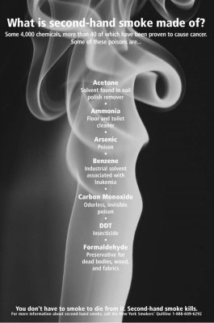
Παθητικο καπνισμα και καρδιαγγειακα νοσηματα
Οι μη καπνιστές που εκτίθενται τακτικά σε καπνό του τσιγάρου έχουν επίσης αυξημένο κίνδυνο καρδιαγγειακής νόσου.
Έκθεση σε παθητικό κάπνισμα αυξάνει τον κίνδυνο καρδιαγγειακής νοσηρότητας και θνησιμότητας κατά 25-30% μεταξύ των μη καπνιστών.
Ο κίνδυνος είναι ταχέως αναστρέψιμος, όπως φαίνεται σε πολλές μελέτες που τεκμηριώνουν μια ταχεία μείωση των εισαγωγών σε νοσοκομείο για έμφραγμα του μυοκαρδίου μετά την υιοθέτηση των μέτρων που απαγορεύουν το κάπνισμα σε δημόσιους χορούς
Σε μια μετά-ανάλυση 11 μελετών συνολικά 17% μειωμένος κίνδυνος οξέος εμφράγματος του μυοκαρδίου μετά την εφαρμογή της απαγόρευση του καπνίσματος σε δημόσιους χώρους
Managing tobacco use: the neglected cardiovascular disease risk factor.
Rigotti NA1, Clair C. Eur Heart J. 2013

Slide 19
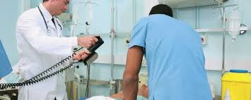
Αιφνιδιοσ θανατοσ
Οι περισσότεροι αιφνίδιοι θάνατος οφείλονται σε καρδιαγγειακά νοσήματα. Σε πολλές επιδημιολογικές μελέτες, ο σχετικός κίνδυνος για αιφνίδιο καρδιακό θάνατο ήταν υψηλότερος στους καπνιστές.
Η διακοπή του καπνίσματος συνοδεύεται από μείωση των θανάτων από αρρυθμία.
How tobacco smoke causes disease: the biology and behavioral basis for smoking-attributable
disease : a report of the Surgeon General. –, 2010.

Slide 20
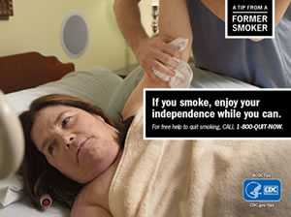
Εγκεφαλικο επεισοδιο
Μετά την προσαρμογή των δεδομένων για άλλους παράγοντες κινδύνου, οι καπνιστές τσιγάρων έχουν υψηλότερο κίνδυνο εγκεφαλικού επεισοδίου και θνησιμότητας από αγγειακή εγκεφαλική νόσο από ό, τι οι μη καπνιστές.
Ο σχετικός κίνδυνος για εγκεφαλικό επεισόδιο είναι τριπλάσιος στους καπνιστές και εξαρτάται από τον αριθμό των τσιγάρων ημερησίως.
How tobacco smoke causes disease: the biology and behavioral basis for smoking-attributable
disease : a report of the Surgeon General. –, 2010.

Slide 21
Κάπνισμα και εγκεφαλικό επεισόδιο
6
5
3.8
4
Σχετικός κίνδυνος (95% CI)ª
2.9
3
2.5
2
1.0
1
0
Μη καπνιστές
1-14/ημέρα
15-24/ημέρα
≥25/ημέρα
Τσιγάρα/ημέρα
Καπνιστές
ªThe probability of an event (developing a disease) occurring in exposed people compared with the probability of the event in non-exposed people. Adjusted for age, follow-up period, history of diabetes, hypertension, high cholesterol levels, and relative weight (in 5 categories). Colditz et al (1988) N Engl J Med 318(15): 937-941
Notes:
21
21
21
References
Willett WC, Green A, Stampfer MJ, et al. Relative and absolute excess risks of coronary heart disease among women who smoke cigarettes. N Engl J Med. 1987;317(21):1303-1309.
Willigendael EM, Teijink JAW, Bartelink ML, Peter RJG, Büller HR, Prins MH. Smoking and the patency of lower extremity bypass grafts: a meta-analysis. J Vasc Surg. 2005;42(1):67-74.

Slide 22
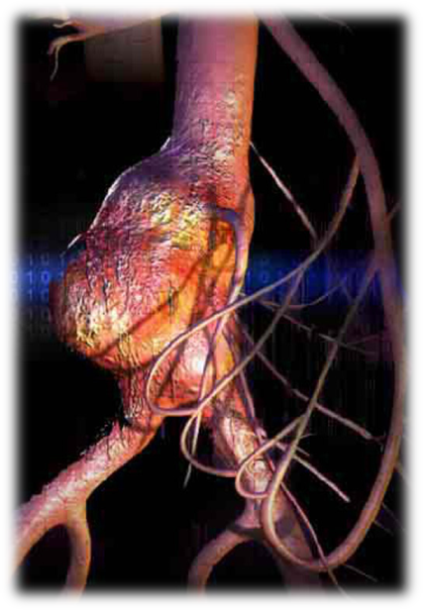
Αορτικα ανευρυσματα
Το κάπνισμα αυξάνει τον κίνδυνο ανάπτυξης ανευρύσματος κοιλιακής αορτής, με δοσοεξαρτώμενη σχέση
Μελέτες θνησιμότητας ανέδειξαν σταθερά υψηλότερο κίνδυνο θανάτου από ρήξη κοιλιακού ανευρύσματος στους καπνιστές σε σχέση με τους μη καπνιστές.
Eur J Cardiovasc Prev Rehabil 2006;13:507-514

Slide 23
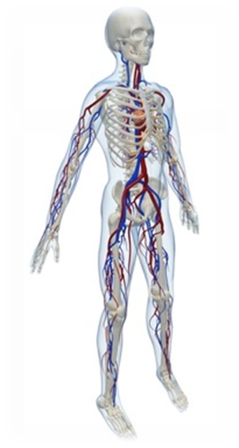
Περιφερικη αγγειοπαθεια
Το κάπνισμα και ο διαβήτης είναι οι σημαντικότεροι παράγοντες κινδύνου για την περιφερική αγγειοπάθεια.
Υπάρχει δοσοεξαρτώμενη σχέση με το κάπνισμα ακόμη και μετά από διόρθωση για άλλους παράγοντες καρδιαγγειακού κινδύνου
Το κάπνισμα αυξάνει τον κίνδυνο εμφάνισης διαλείπουσας χωλότητας και συνδέεται με την γρηγορότερη εξέλιξη της περιφερικής αγγειοπάθειας
Eur J Cardiovasc Prev Rehabil 2006;13:507-514

Slide 24
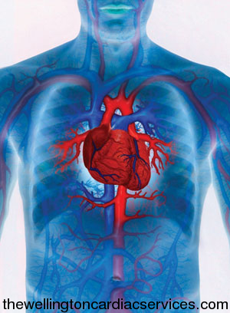
Παθοφυσιολογικοι μηχανισμοι

Slide 25
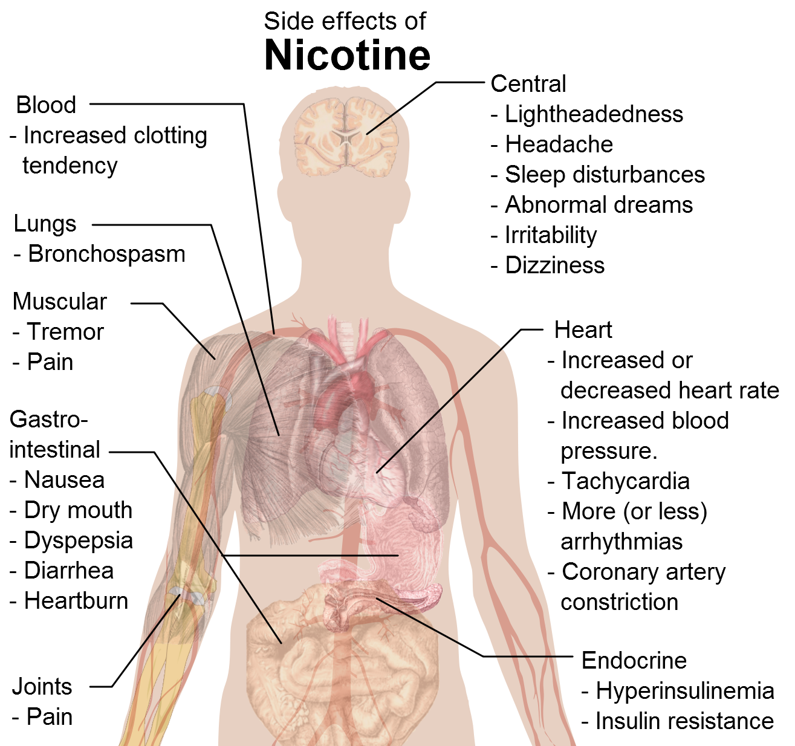
Η ΔΡΑΣΗ ΤΗΣ ΝΙΚΟΤΙΝΗΣ
Η νικοτίνη συνδέεται στους νικοτινικούς χολινεργικούς υποδοχείς στον εγκέφαλο και δρα σαν συμπαθομιμητικός παράγοντας.
Προκαλεί την απελευθέρωση των κατεχολαμινών, οδηγώντας σε αύξηση της καρδιακής συχνότητας, της αρτηριακής πίεσης και της συσταλτικότητας του μυοκαρδίου που αυξάνουν το μυοκαρδιακό έργο και τις ανάγκες σε οξυγόνο.
Η νικοτίνη προκαλεί επίσης αγγειοσύσπαση μέσω της δράσης της στους α- αδρενεργικούς υποδοχείς και δυσλειτουργία του ενδοθηλίου.
Αυτό οδηγεί σε μειωμένη στεφανιαία και εγκεφαλική ροή του αίματος.

Slide 26
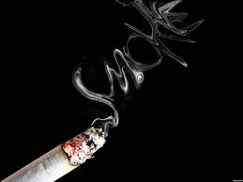
Η ΔΡΑΣΗ του co
Το μονοξείδιο του άνθρακα που παράγεται από την καύση και βρίσκεται στον καπνό του τσιγάρου.
Συνδέεται με μεγαλύτερη ευκολία από ό, τι το οξυγόνο με την αιμοσφαιρίνη και μειώνει την παροχή οξυγόνου στα όργανα του σώματος.
Οδηγεί σε σχετική υποξαιμία που μπορεί να επισπεύσει τα ισχαιμικά επεισόδια.
Επιπλέον, σε απάντηση στην υποξαιμία , αυξάνεται η μάζα των ερυθρών αιμοσφαιρίων που οδηγεί σε υπεργλοιότητα , η οποία συμβάλλει στην υπερπηκτικότητα που παρατηρείται στους καπνιστές.

Slide 27
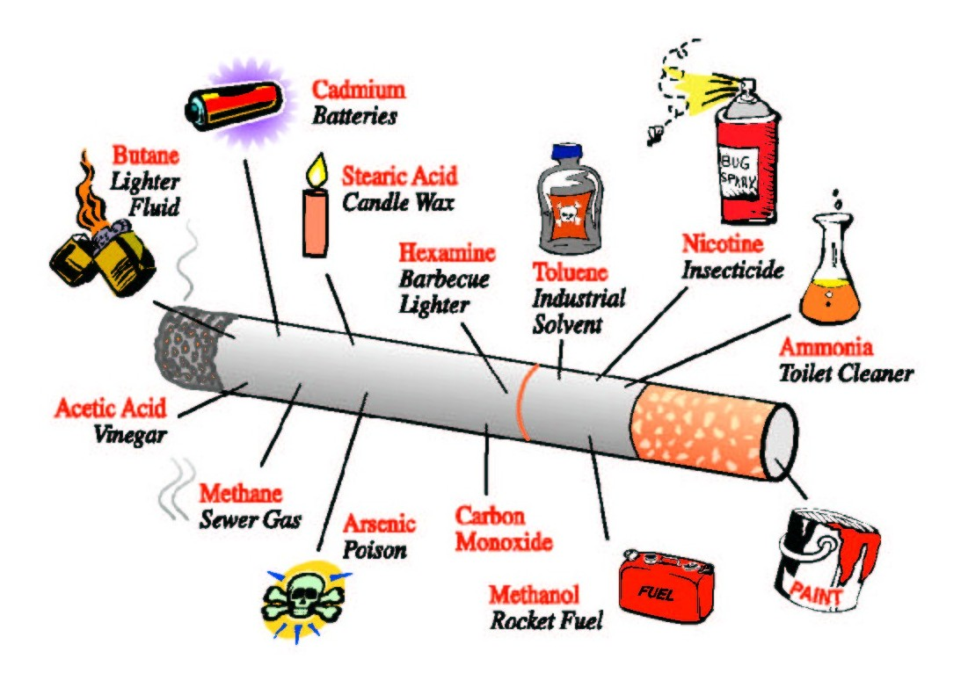
Η ΔΡΑΣΗ των οξειδωτικων αεριων και αλλων συστατικων
Ο καπνός του τσιγάρου περιέχει υψηλά επίπεδα οξειδωτικού αερίων όπως οξειδίων του αζώτου και των ελευθέρων ριζών.
Αυτά προκαλούν φλεγμονή, ενδοθηλιακή δυσλειτουργία, και οξείδωση των λιπιδίων, τα οποία προάγουν την καρδιαγγειακή νόσο.
Συμβάλλουν επίσης στην ενεργοποίηση των αιμοπεταλίων, την θρομβογένεση, και αυξάνουν την πηκτικότητα μέσω αύξησης του ινωδογόνου.
Άλλα συστατικά του καπνού του τσιγάρου , όπως μέταλλα και πολυκυκλικοι αρωματικοί υδρογονάνθρακες, βλάπτουν επίσης τα ενδοθηλιακά κύτταρα και συμβάλλουν στην αθηροσκλήρωση.

Slide 28
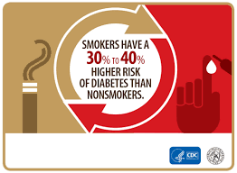
Η επιδραση του καπνισματοσ στουσ αλλουσ παραγοντεσ κινδυνου
Η αύξηση του κινδύνου για καρδιαγγειακά νοσήματα που παρατηρείται με το κάπνισμα οφείλεται και στην επίδρασή του στους άλλους καρδιαγγειακούς παράγοντες κινδύνου όπως
η αύξηση της χαμηλής πυκνότητας λιποπρωτεϊνών χοληστερόλης (LDL) και των τριγλυκεριδίων,
μείωση της HDL χοληστερόλης,
αυξημένο κίνδυνο εμφάνισης διαβήτη τύπου 2
και ενδεχομένως αύξηση στην αρτηριακή πίεση.

Slide 29
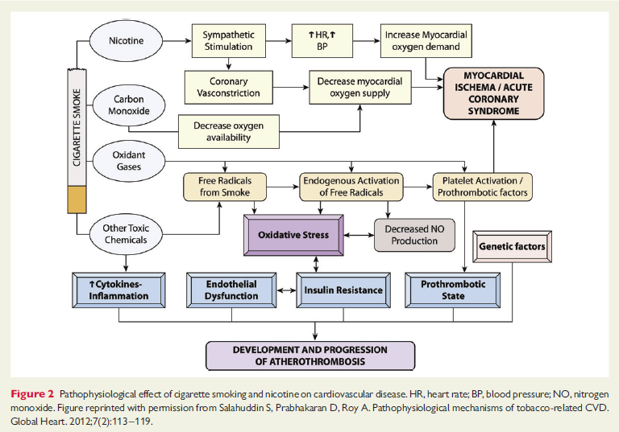

Slide 30
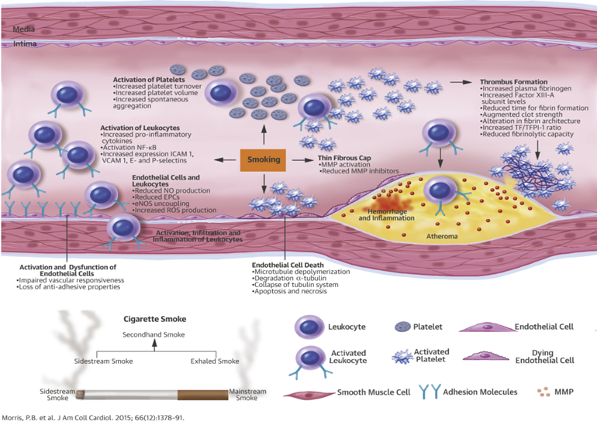

Slide 31
From: Cardiovascular Effects of Exposure to Cigarette Smoke and Electronic Cigarettes: Clinical Perspectives From the Prevention of Cardiovascular Disease Section Leadership Council and Early Career Councils of the American College of Cardiology
J Am Coll Cardiol. 2015;66(12):1378-1391. doi:10.1016/j.jacc.2015.07.037
Pathogenic Effects of Tobacco: Setting the Stage for Atherosclerotic Plaque Formation
Exposure to cigarette smoke and secondhand smoke (CSE/SHS) causes endothelial cell activation, dysfunction, injury, and death, leading to insudation of lipids and inflammatory cells. The activation of leukocytes results in increased release of inflammatory cytokines, activation of NF-κB, and increased expression of adhesion molecules. Increased inflammation, MMP activation, and reduced MMP inhibitors lead to the formation of rupture-prone plaques. Upon plaque rupture, CSE/SHS shifts the balance toward a pro-thrombotic milieu with platelet activation, increased spontaneous platelet aggregation, increased platelet volume, increased platelet turnover, increased plasma fibrinogen, augmented clot strength, and reduced fibrinolytic capacity. EC = endothelial cell; eNOS = endothelial nitric oxide synthase; EPC = endothelial progenitor cell; ICAM = intercellular adhesion molecule; MMP = matrix metalloproteinase; NF = nuclear factor; NO = nitric oxide; ROS = reactive oxygen species; TF = tissue factor; TFPI = tissue factor pathway inhibitor; VCAM = vascular cell adhesion molecule.
Date of download: 1/31/2016
Copyright © The American College of Cardiology. All rights reserved.

Slide 32

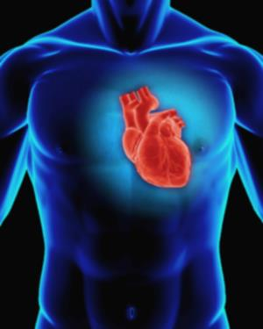
Σημαντική μείωση στη θνητότητα παρατηρήθηκε σε ασθενείς με καρδιαγγειακή νόσο που διέκοψαν το κάπνισμα
Οι ασθενείς που κόβουν το κάπνισμα μετά από καρδιοχειρουργική επέμβαση μειώνουν τον κίνδυνο θανάτου κατά 36%
Ο κίνδυνος εμφράγματος μυοκαρδίου ή εγκεφαλικού επεισοδίου μειώνεται κατά 50% κατά τα πρώτα 2 έτη μετά τη διακοπή του καπνίσματος
Cochrane Database of Systematic Reviews 2003;4:CD003041N
Circulation 1997;96:3243-7
Engl J Med 1988;319:1365-1369
Notes:
32
Reference:
27. Critchley J, Capewell S. Smoking cessation for the secondary prevention of coronary heart disease. Cochrane Database Syst Rev 2003(4):CD003041.
32

Slide 33
Οφέλη της διακοπής του καπνίσματος στην επίπτωση της στεφανιαίας νόσου

Slide 34
Ο σχετικός κίνδυνος θνησιμότητας ανάλογα με την καπνιστική συνήθεια σε ασθενείς με στεφανιαία νόσο

Slide 35
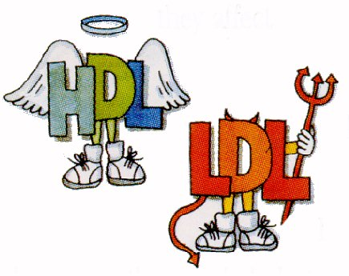
Η σχέση HDL/LDL αυξάνεται σημαντικά μετά από
4 εβδομάδες διακοπής του καπνίσματος.
Inhalation Toxicology 2006;18:575-579
Notes:
35
Reference:
23. Erguder IB, Erguder T, Ozkan C, Bozkurt N, Soylu K, Devrim E, Durak I. Short-term effects of smoking cessation on blood antioxidant parameters and paraoxonase activity in healthy asymptomatic long-term cigarette smokers. Inhal Toxicol 2006;18(8):575-9.
35

Slide 36
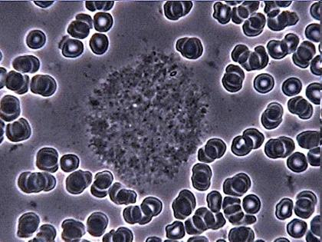
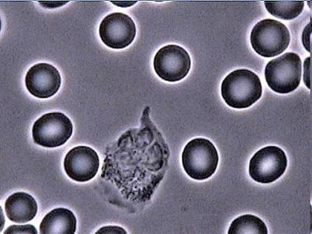
Δύο εβδομάδες μετά τη διακοπή του καπνίσματος παρατηρείται μείωση της ενεργοποίησης των αιμοπεταλίων
J Am Coll Cardiol 2005;45:589-94
Notes:
36
Reference:
22. Morita H, Ikeda H, Haramaki N, Eguchi H, Imaizumi T. Only two-week smoking cessation improves platelet aggregability and intraplatelet redox imbalance of long-term smokers. J Am Coll Cardiol 2005;45(4):589-94.
36

Slide 37
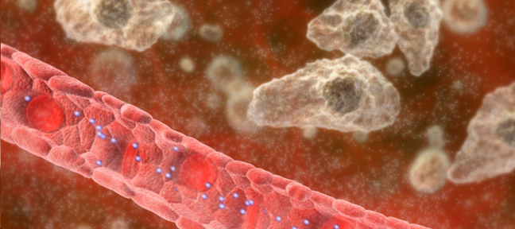
Η δυσλειτουργία του ενδοθηλίου που είναι χαρακτηριστική σε ασθενείς με έμφραγμα του μυοκαρδίου βελτιώνεται αισθητά σε 6 μήνες απο τη διακόπη του καπνίσματος
International Journal of Cardiology 2008;128:48-52
Notes:
37
Reference:
25. Hosokawa S, Hiasa Y, Miyazaki S, Ogura R, Miyajima H, Ohara Y, Yuba K, Suzuki N, Takahashi T, Kishi K and others. Effects of smoking cessation on coronary endothelial function in patients with recent myocardial infarction. Int J Cardiol 2008;128(1):48-52.
37

Slide 38
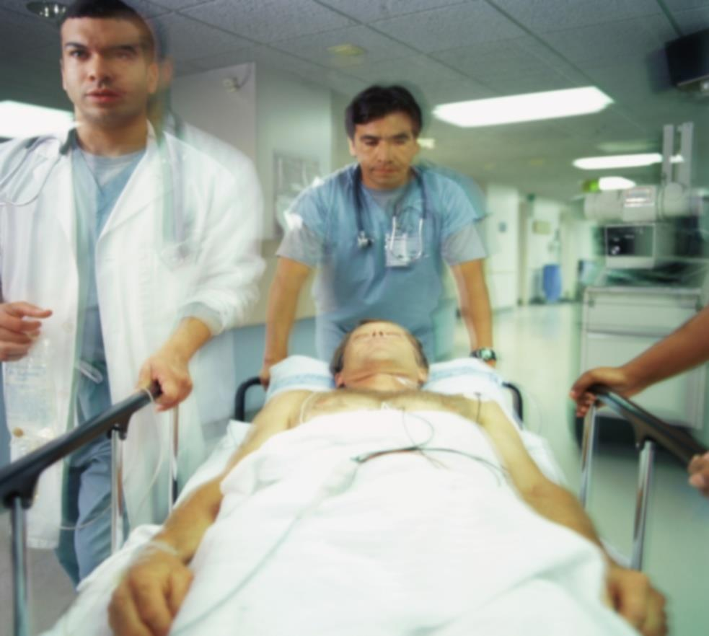
Σημαντικοτεροσ ρολοσ τησ διακοπησ καπνισματοσ στη δευτερογενη προληψη των οξεων στεφανιαιων επεισοδιων
…πανω από 18.000 ασθενεισ...
…σε διάστημα 6 μηνών ο κίνδυνος για νέο καρδιακό επεισόδιο σε αυτούς που σταμάτησαν το κάπνισμα ήταν περίπου ο μισός από ότι τα άτομα που συνέχισαν να καπνίζουν …
…οι ασθενείς οι οποίοι συνέχισαν να καπνίζουν και να μην τηρούν τη δίαιτα και να μην ασκούνται είχαν σχεδόν τέσσερις φορές μεγαλύτερο κίνδυνο για νέο καρδιαγγειακό σύμβαμα σε σύγκριση με τους μη καπνιστές που έκαναν σωστή δίαιτα και άσκηση…
Association of diet, exercise, and smoking modification with risk of early cardiovascular events after acute coronary syndromes. Chow CK et al February issue of Circulation 2010

Slide 39

…σε 30 ημέρες από το οξύ στεφανιαίο σύνδρομο στο 96,1% των ασθενών είχαν συνταγογραφηθεί αντιαιμοπεταλιακά φάρμακα και σε 78,9% στατίνες , ενώ το ένα τρίτο περίπου των καπνιστών συνέχιζαν το κάπνισμα, και η συμμόρφωση στη δίαιτα και τις συστάσεις για άσκηση υπολογίστηκε στο 28,5 % ...
Association of diet, exercise, and smoking modification with risk of early cardiovascular events after acute coronary syndromes. Chow CK et al February issue of Circulation 2010

Slide 40
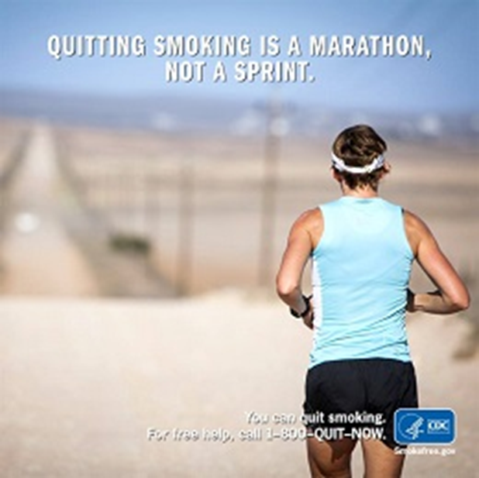



Ευχαριστώ πολύ!

